Slide 1
AB동 EHP 점검 및 수리 작업의뢰서
2026. 04. 03
유앤미시스템

Slide 2
AB동 EHP 점검 및 수리 작업의뢰서
1. 공 사 명 : AB동 EHP 점검 및 수리 작업의뢰
2. 공사요청일 : 2026년 04월 03일
3. 공사의뢰자 : 유앤미시스템 남해원 소장
4. 공 사 내 용 : 1. A동 VIP룸 실외기, 실내기 냉매누설 수리
2. B602-4 B902-3 효율저하(전동변, EEV밸브, PCB 등 수리)
3. A동 6층, B동 4층 실외기 차단기 트립(실외기 노이즈 필터, 인버터 PCB, 브릿지다이오드 수리)
4. A601-1 고장(에러코드 CH 05)
5. 1층 로비 EHP 고장(에러코드 CH 03)
상기 공사에 대한 공사요청을 에스앤아이 코퍼레이션에게 요청 드리오니 수장공사를 완료해 주실 것을 요청 드립니다.
의 뢰 사 진

Slide 3
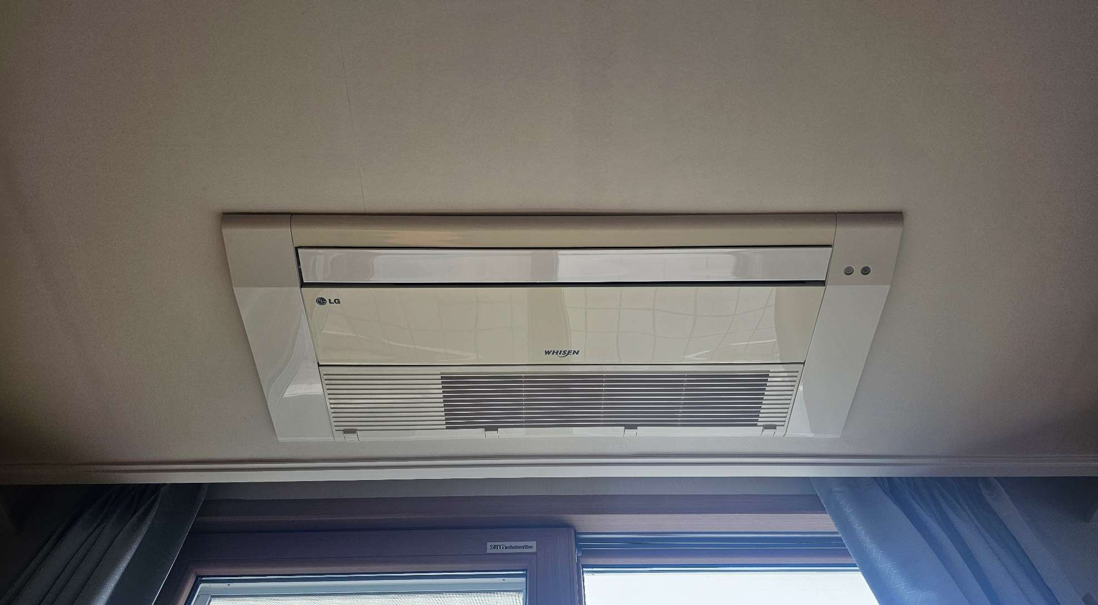
에어컨

Slide 4
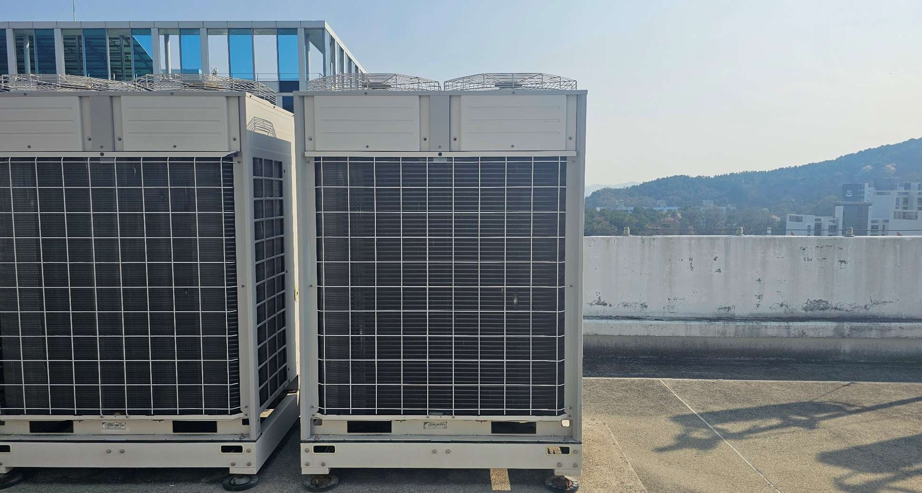
실외기

